Slide 1
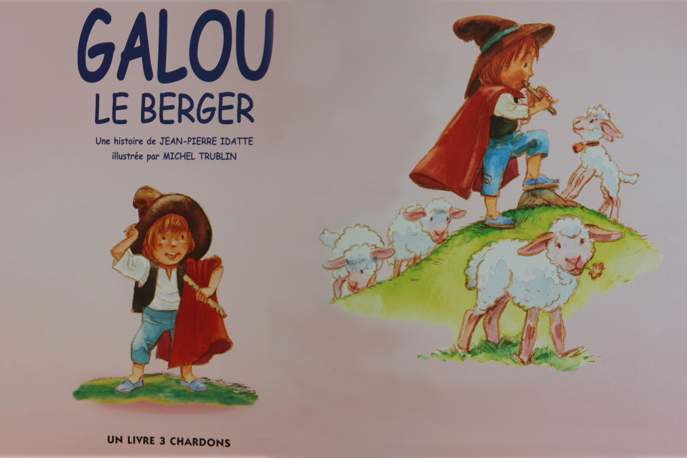
Une histoire inventée par les élèves de Petite Section de l’école Saint Gabriel

Slide 2
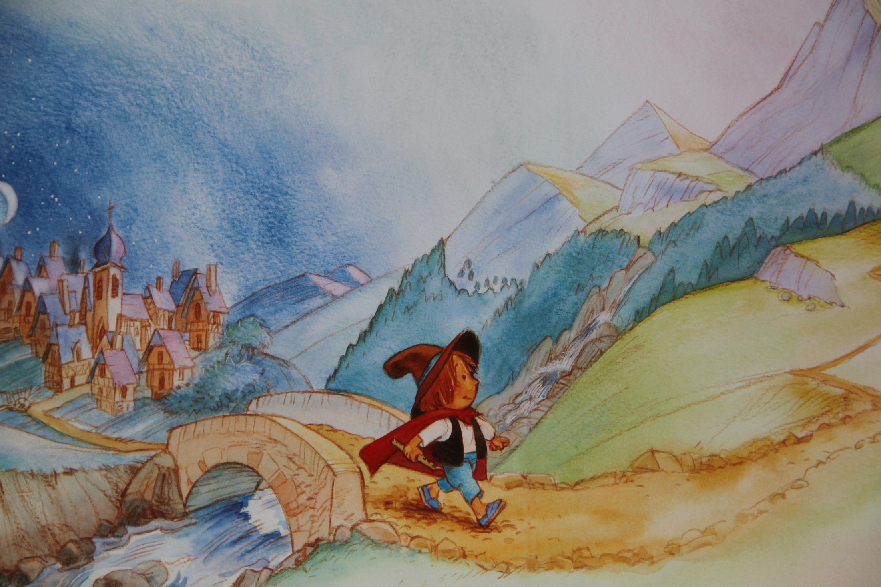
Galou sort du village
et s’en va dans la montagne.

Slide 3
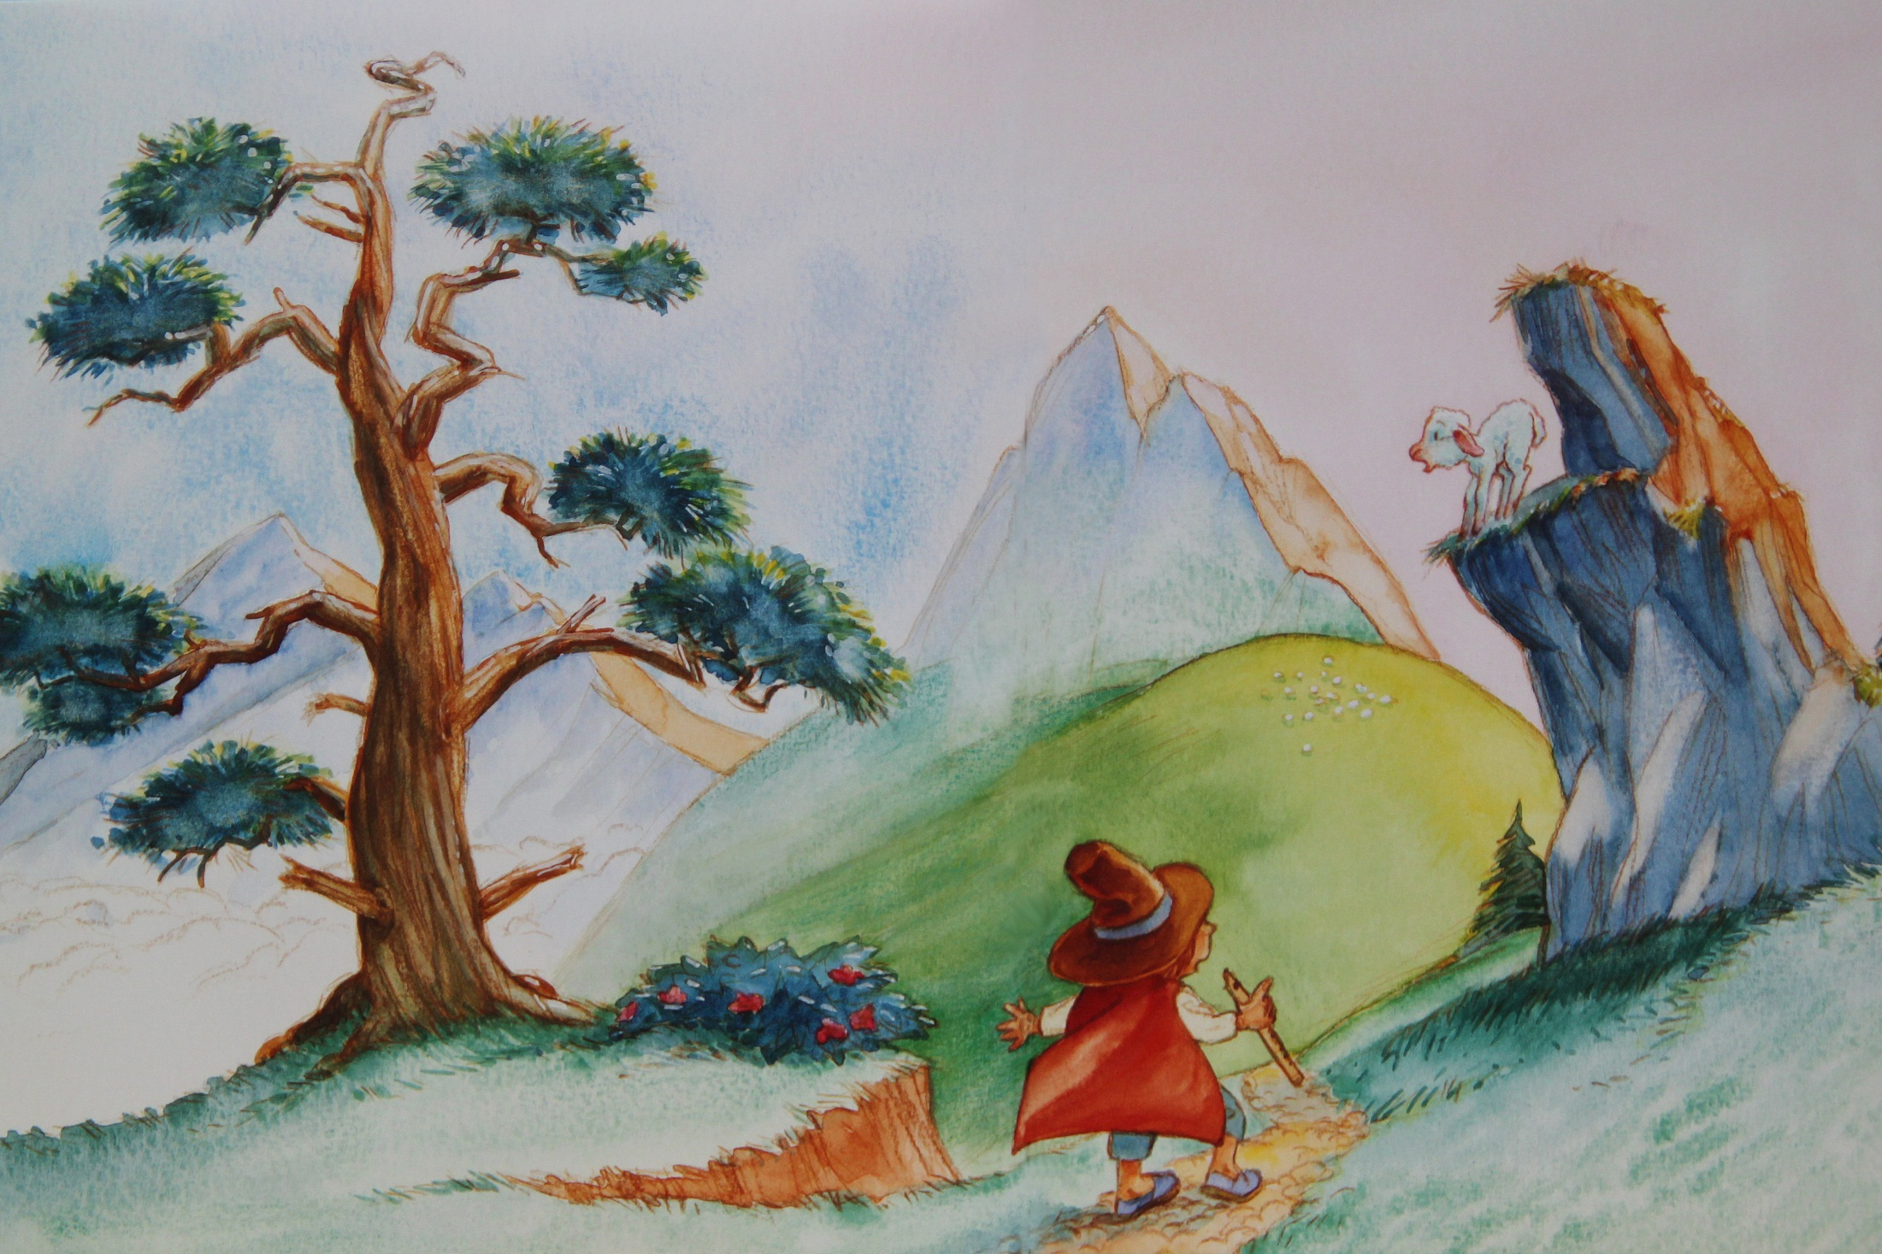
Galou voit un petit mouton
qui est tout seul et qui est triste.

Slide 4
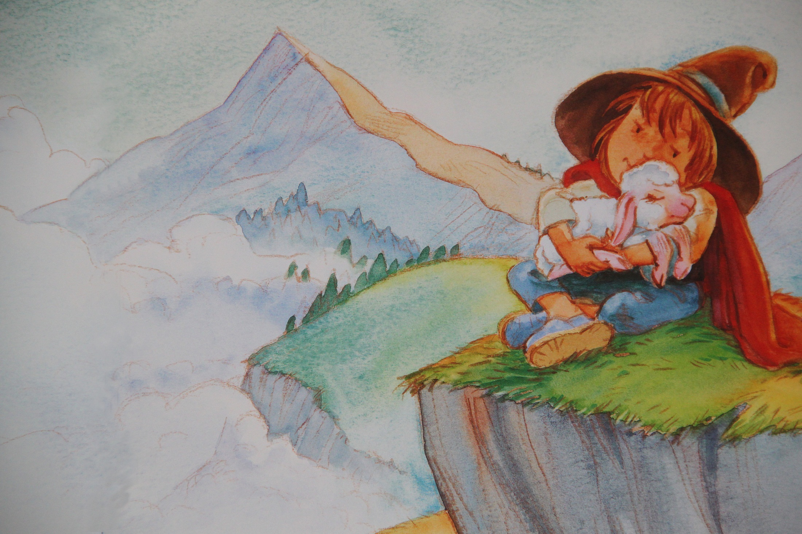
Galou fait un câlin au mouton blanc. Le mouton est content maintenant.

Slide 5
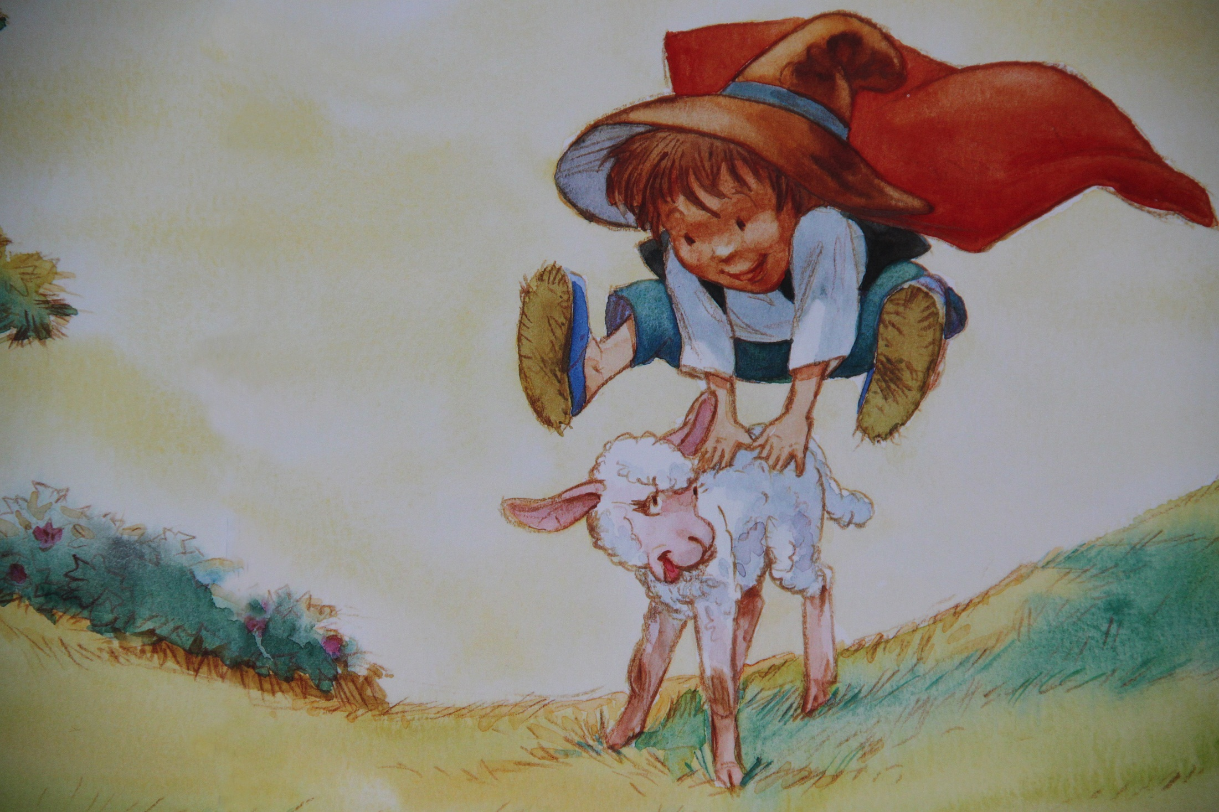
Galou joue à saute-mouton avec son amie Frisette.

Slide 6
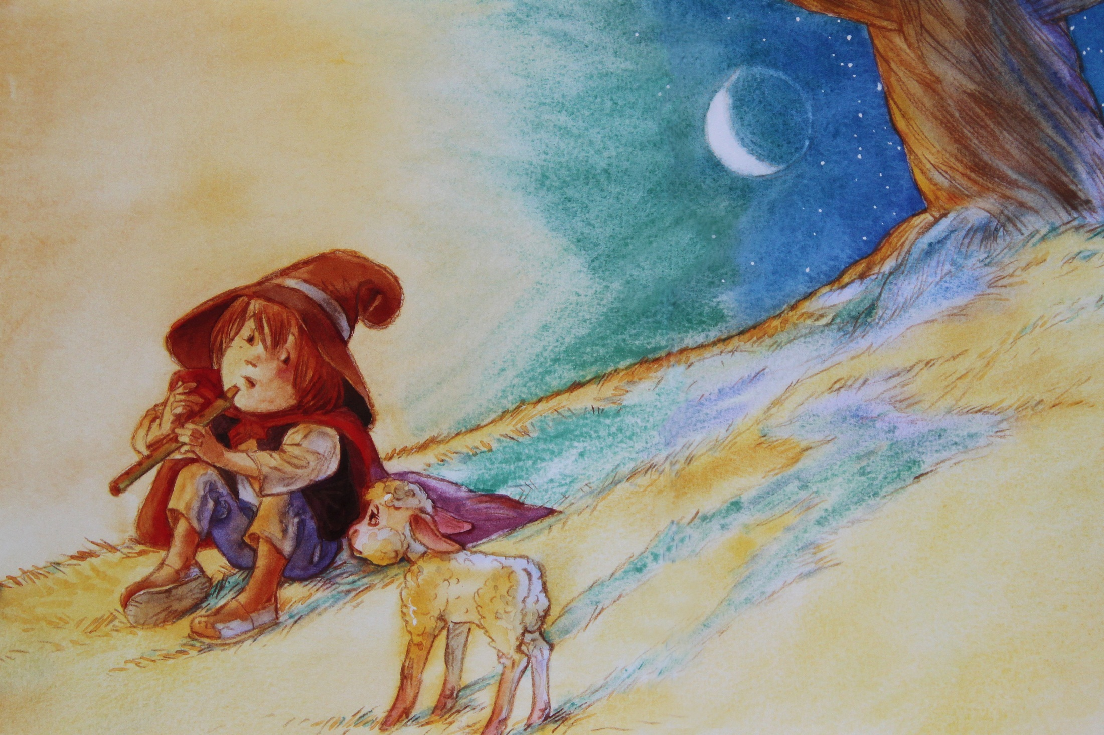
La nuit arrive.
Frisette a un peu peur.

Slide 7
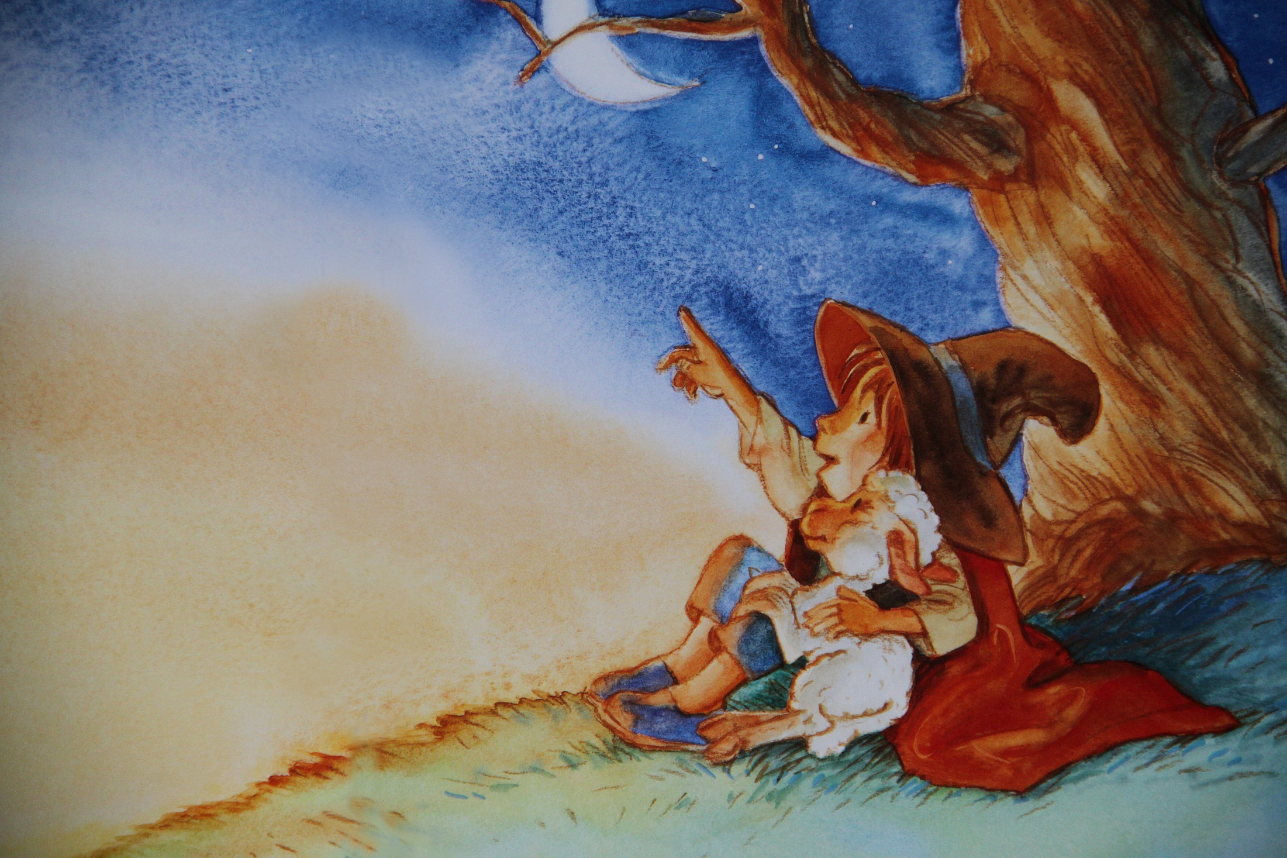
Galou et Frisette entendent une flûte.

Slide 8
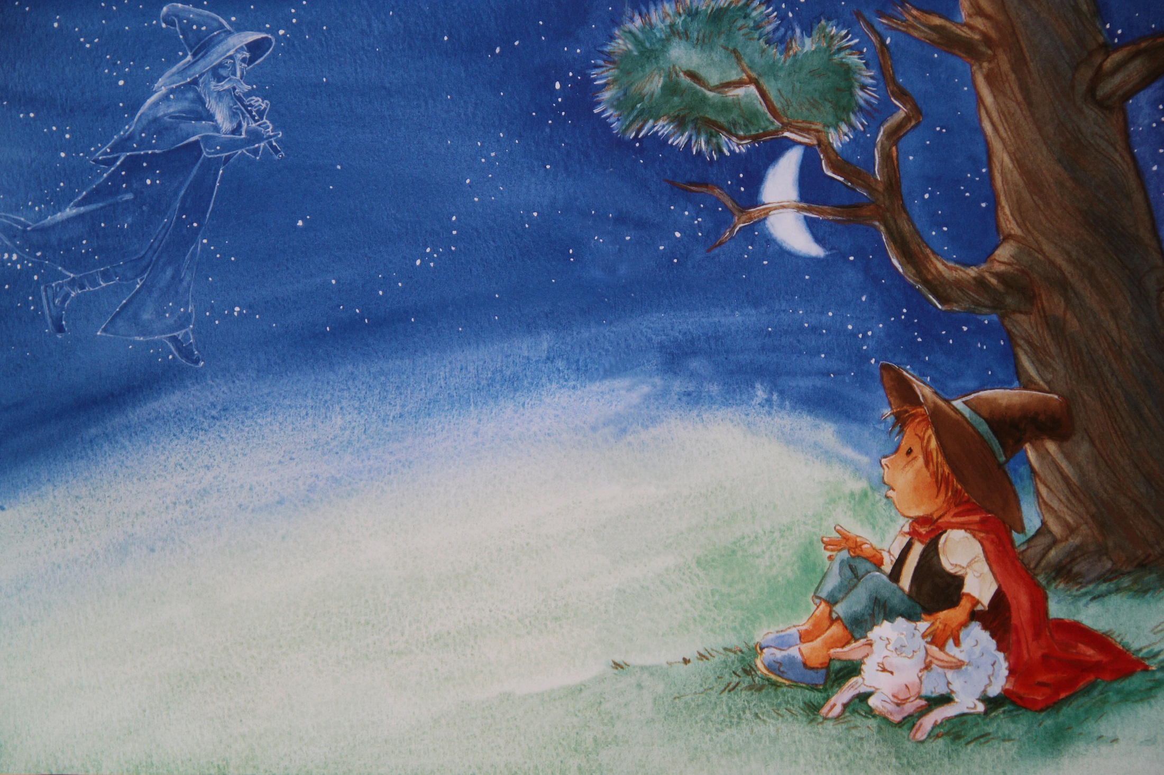
C’est le berger des étoiles

Slide 9
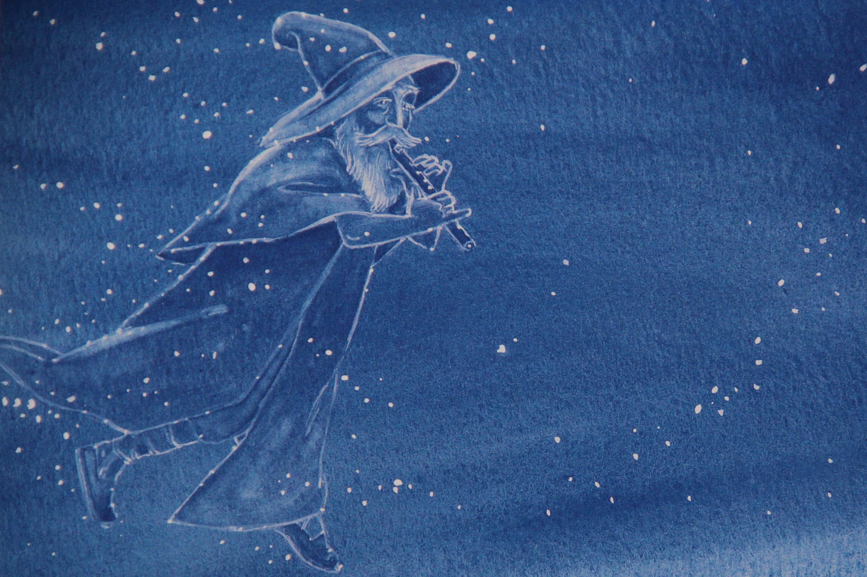
Il joue une chanson magique.
Elle chasse les loups et les méchants.

Slide 10
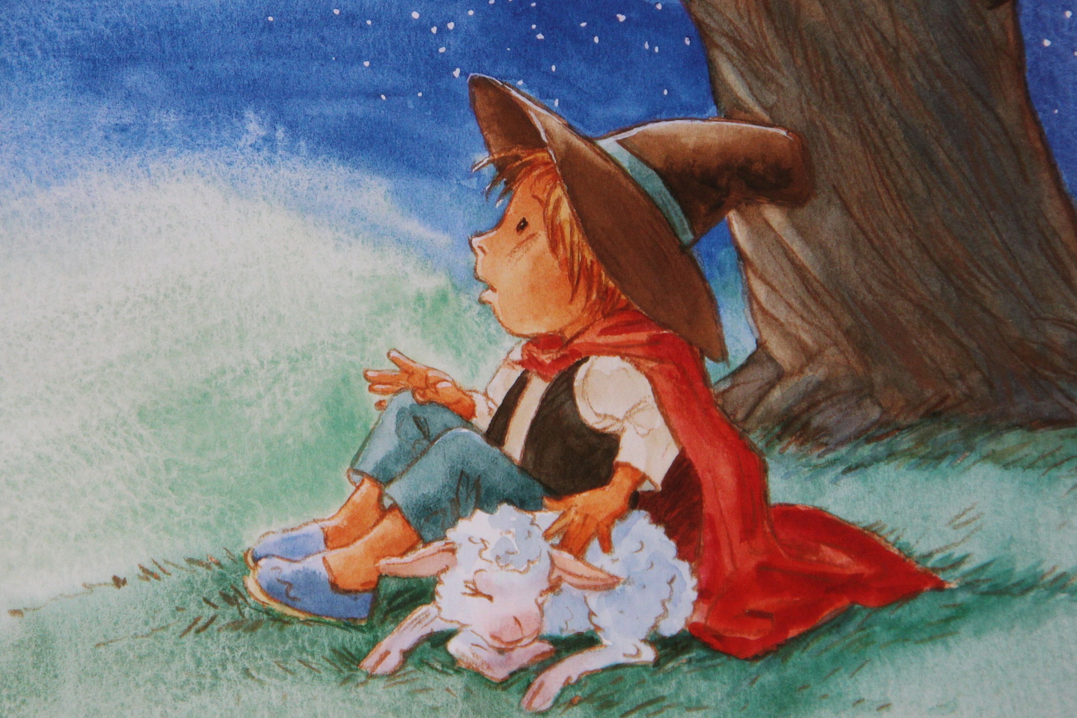
Galou écoute la musique
mais Frisette s’est endormie.

Slide 11
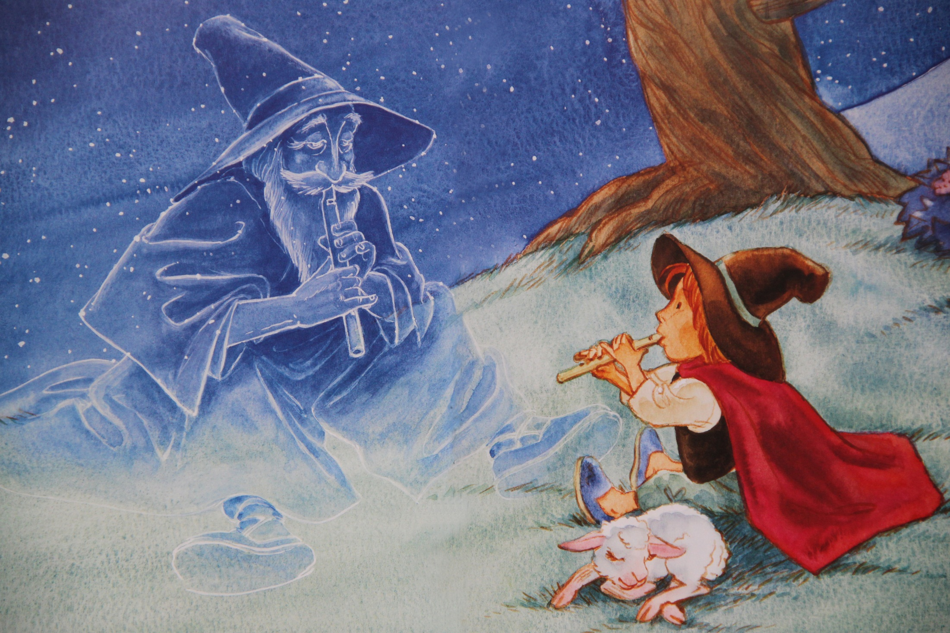
Le berger des étoiles
apprend la chanson magique à Galou.

Slide 12
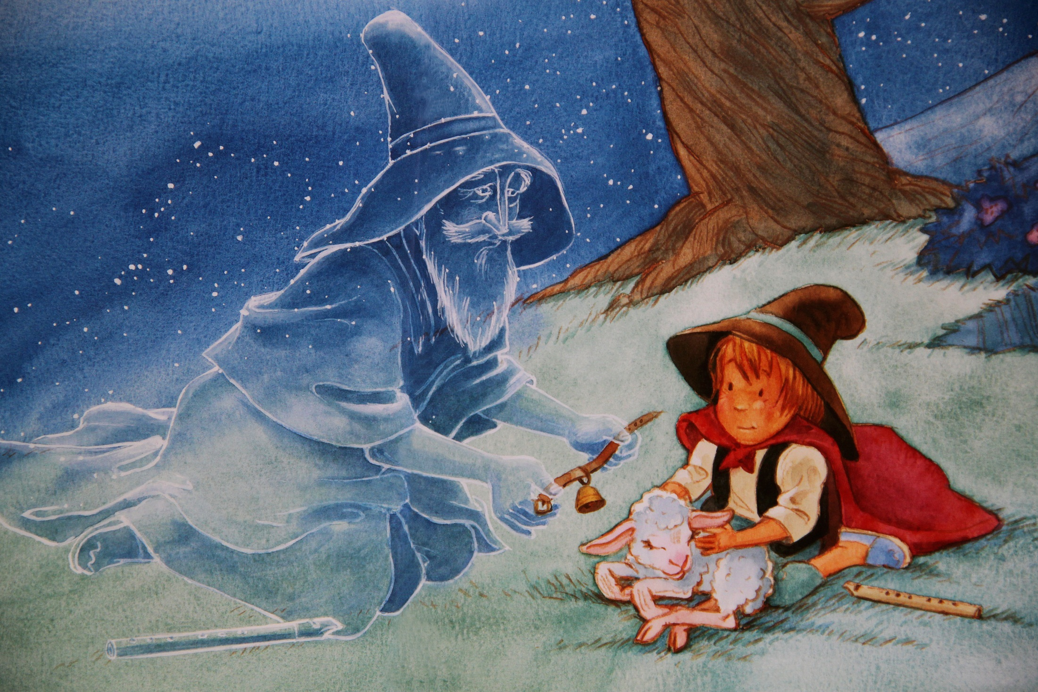
Puis, il donne un collier
avec une clochette pour Frisette.

Slide 13
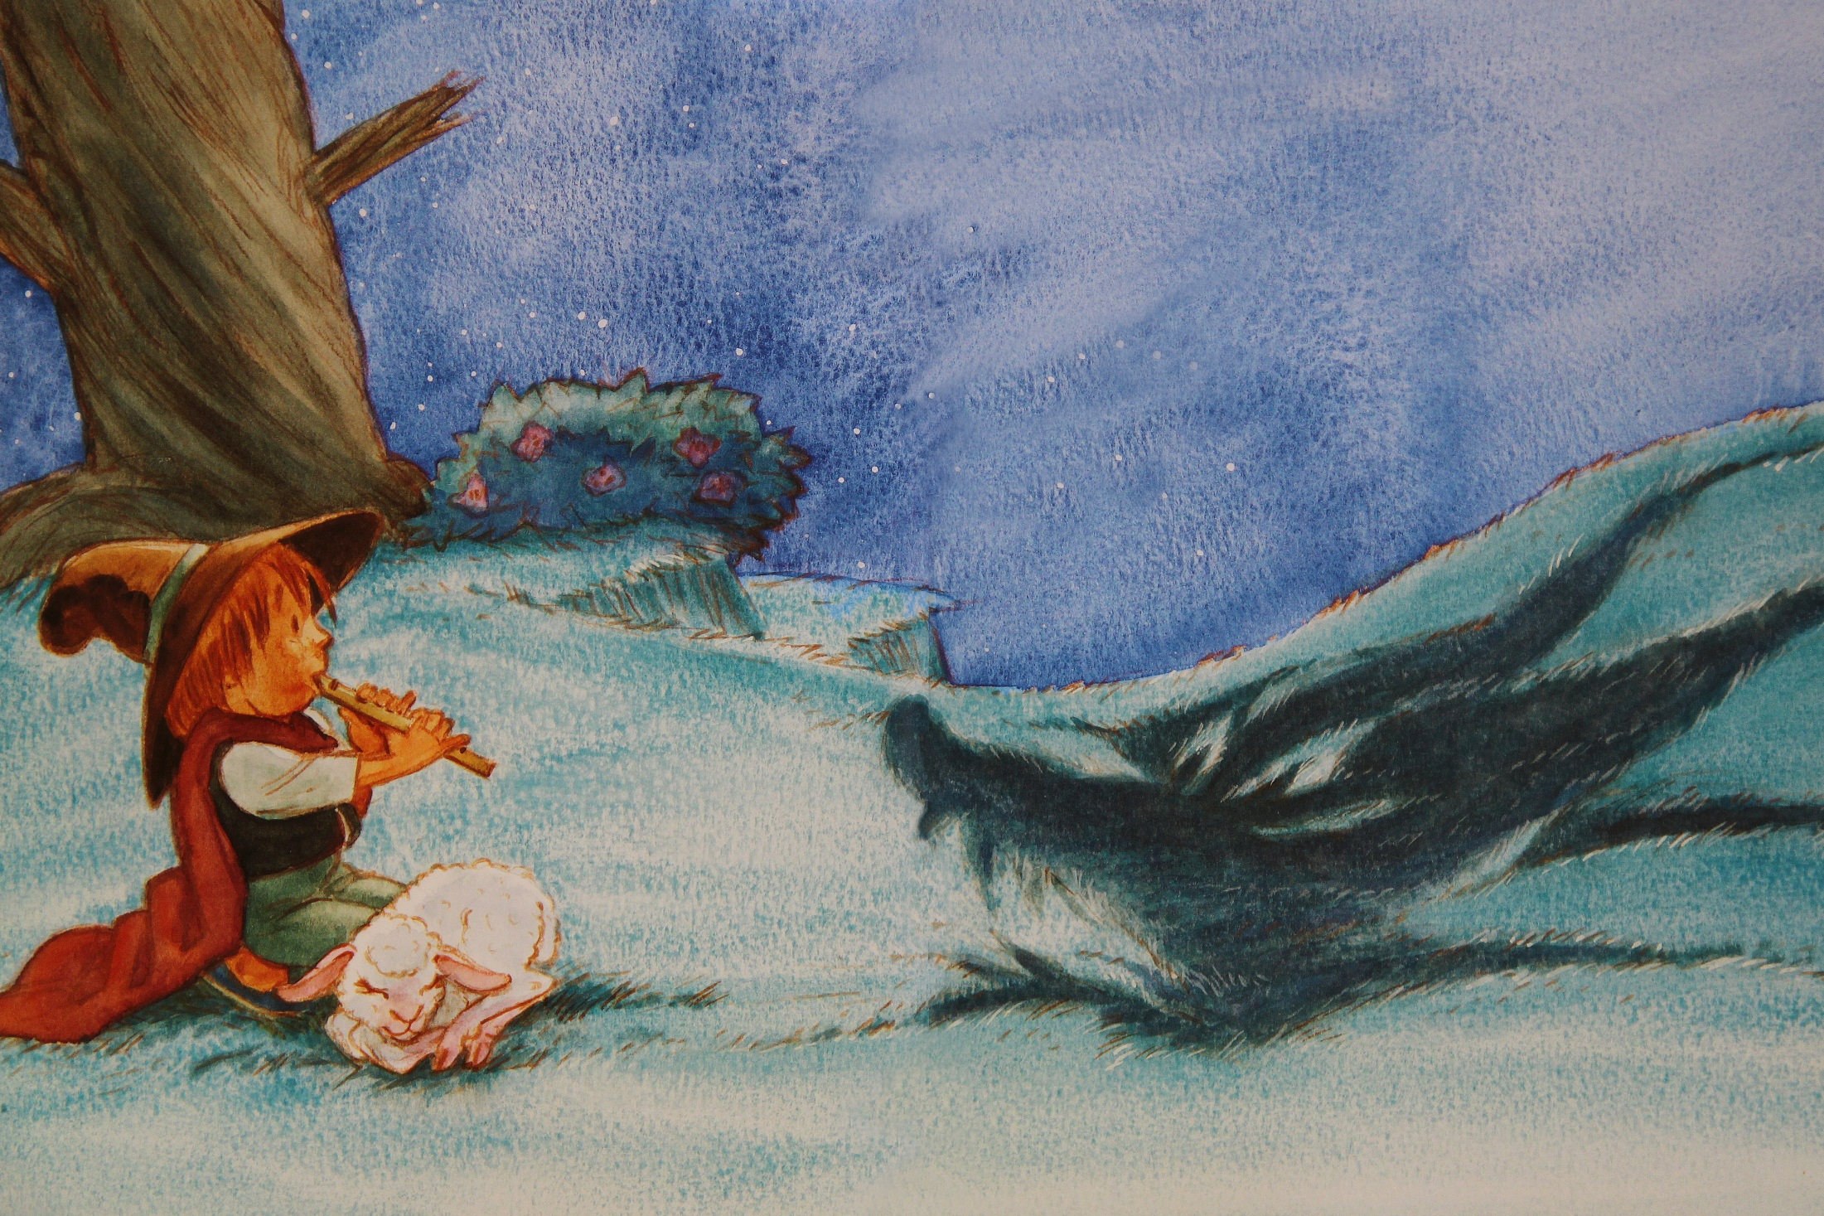
Galou joue de la flûte
pour chasser l’ombre du loup de la nuit.

Slide 14
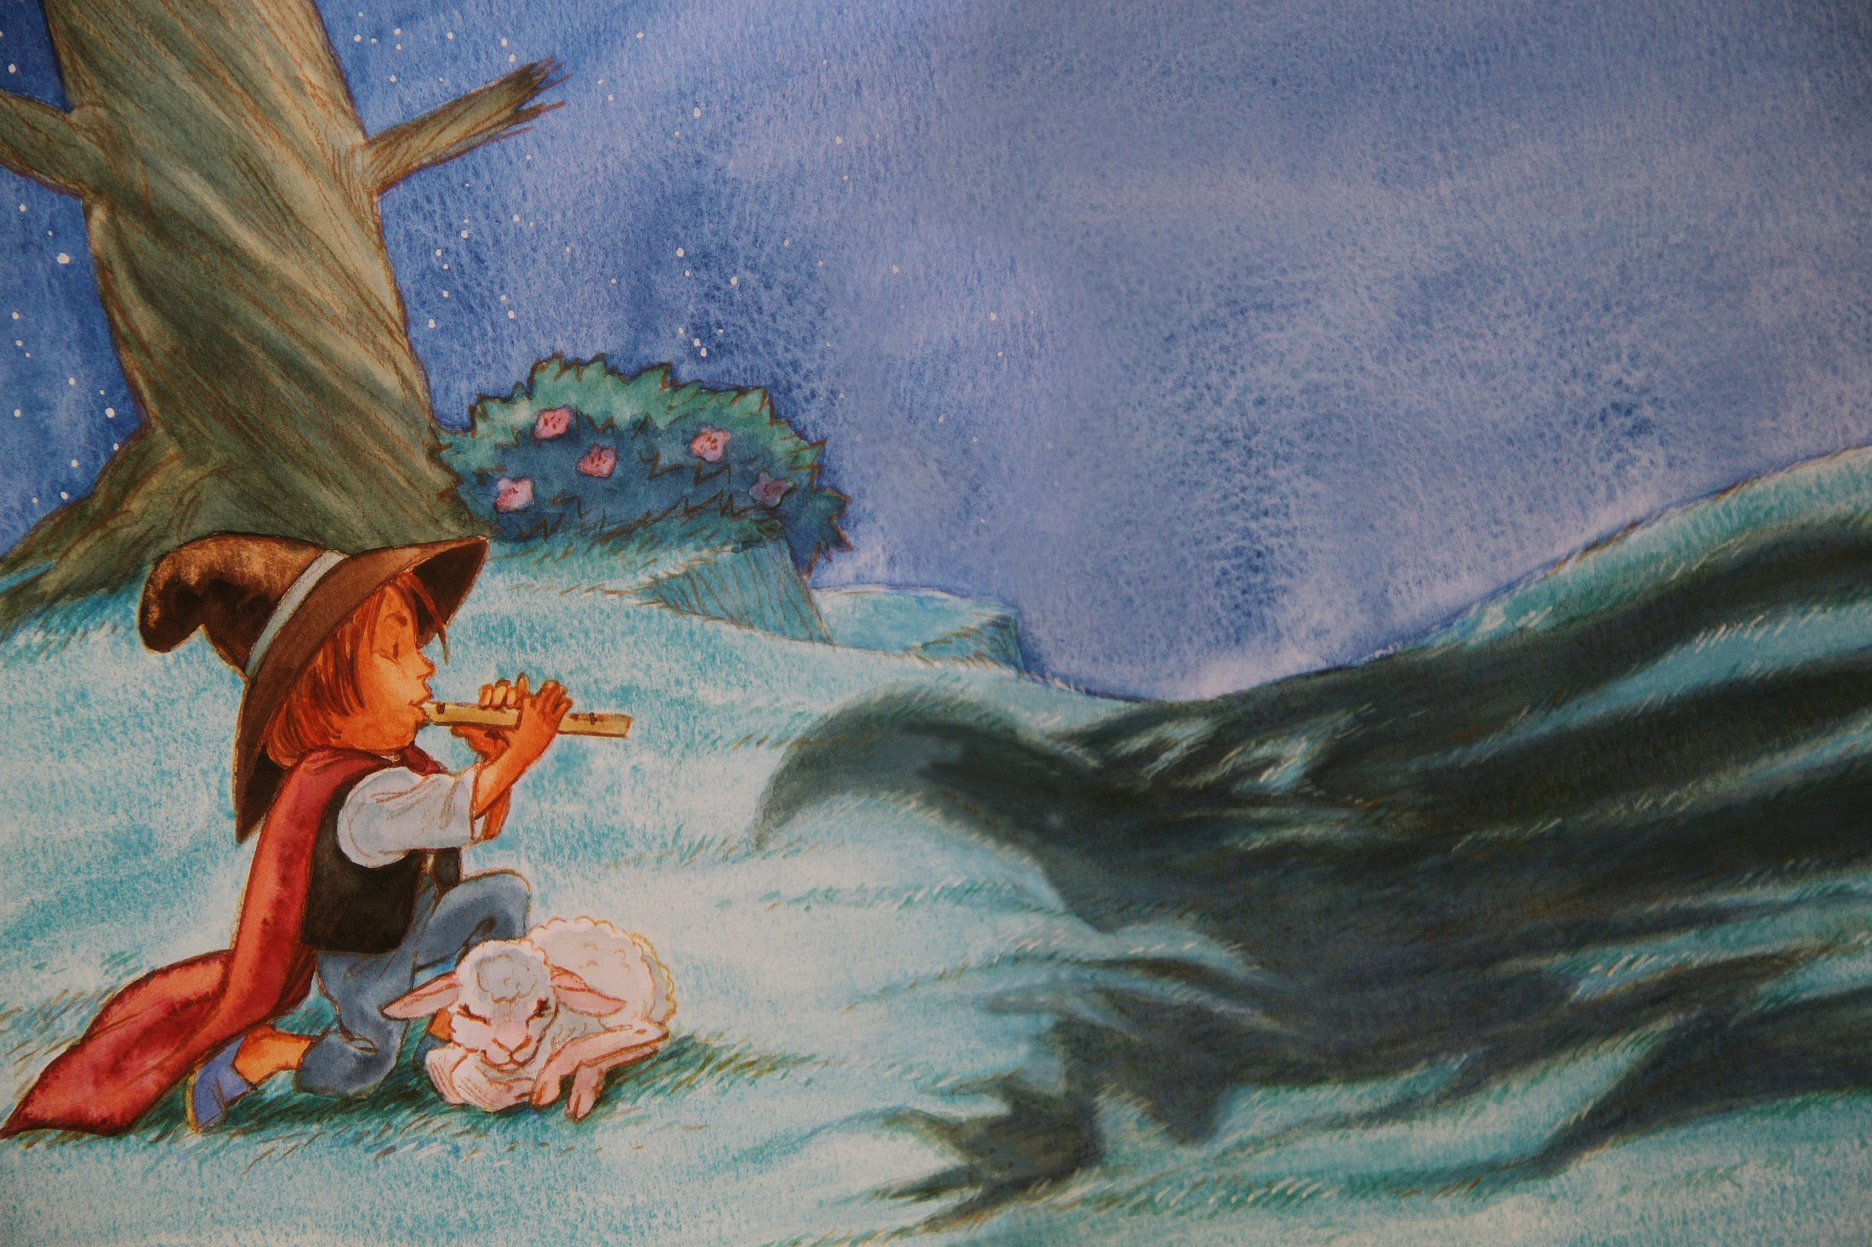
L’ombre s’approche et grossit. Galou joue plus fort.

Slide 15
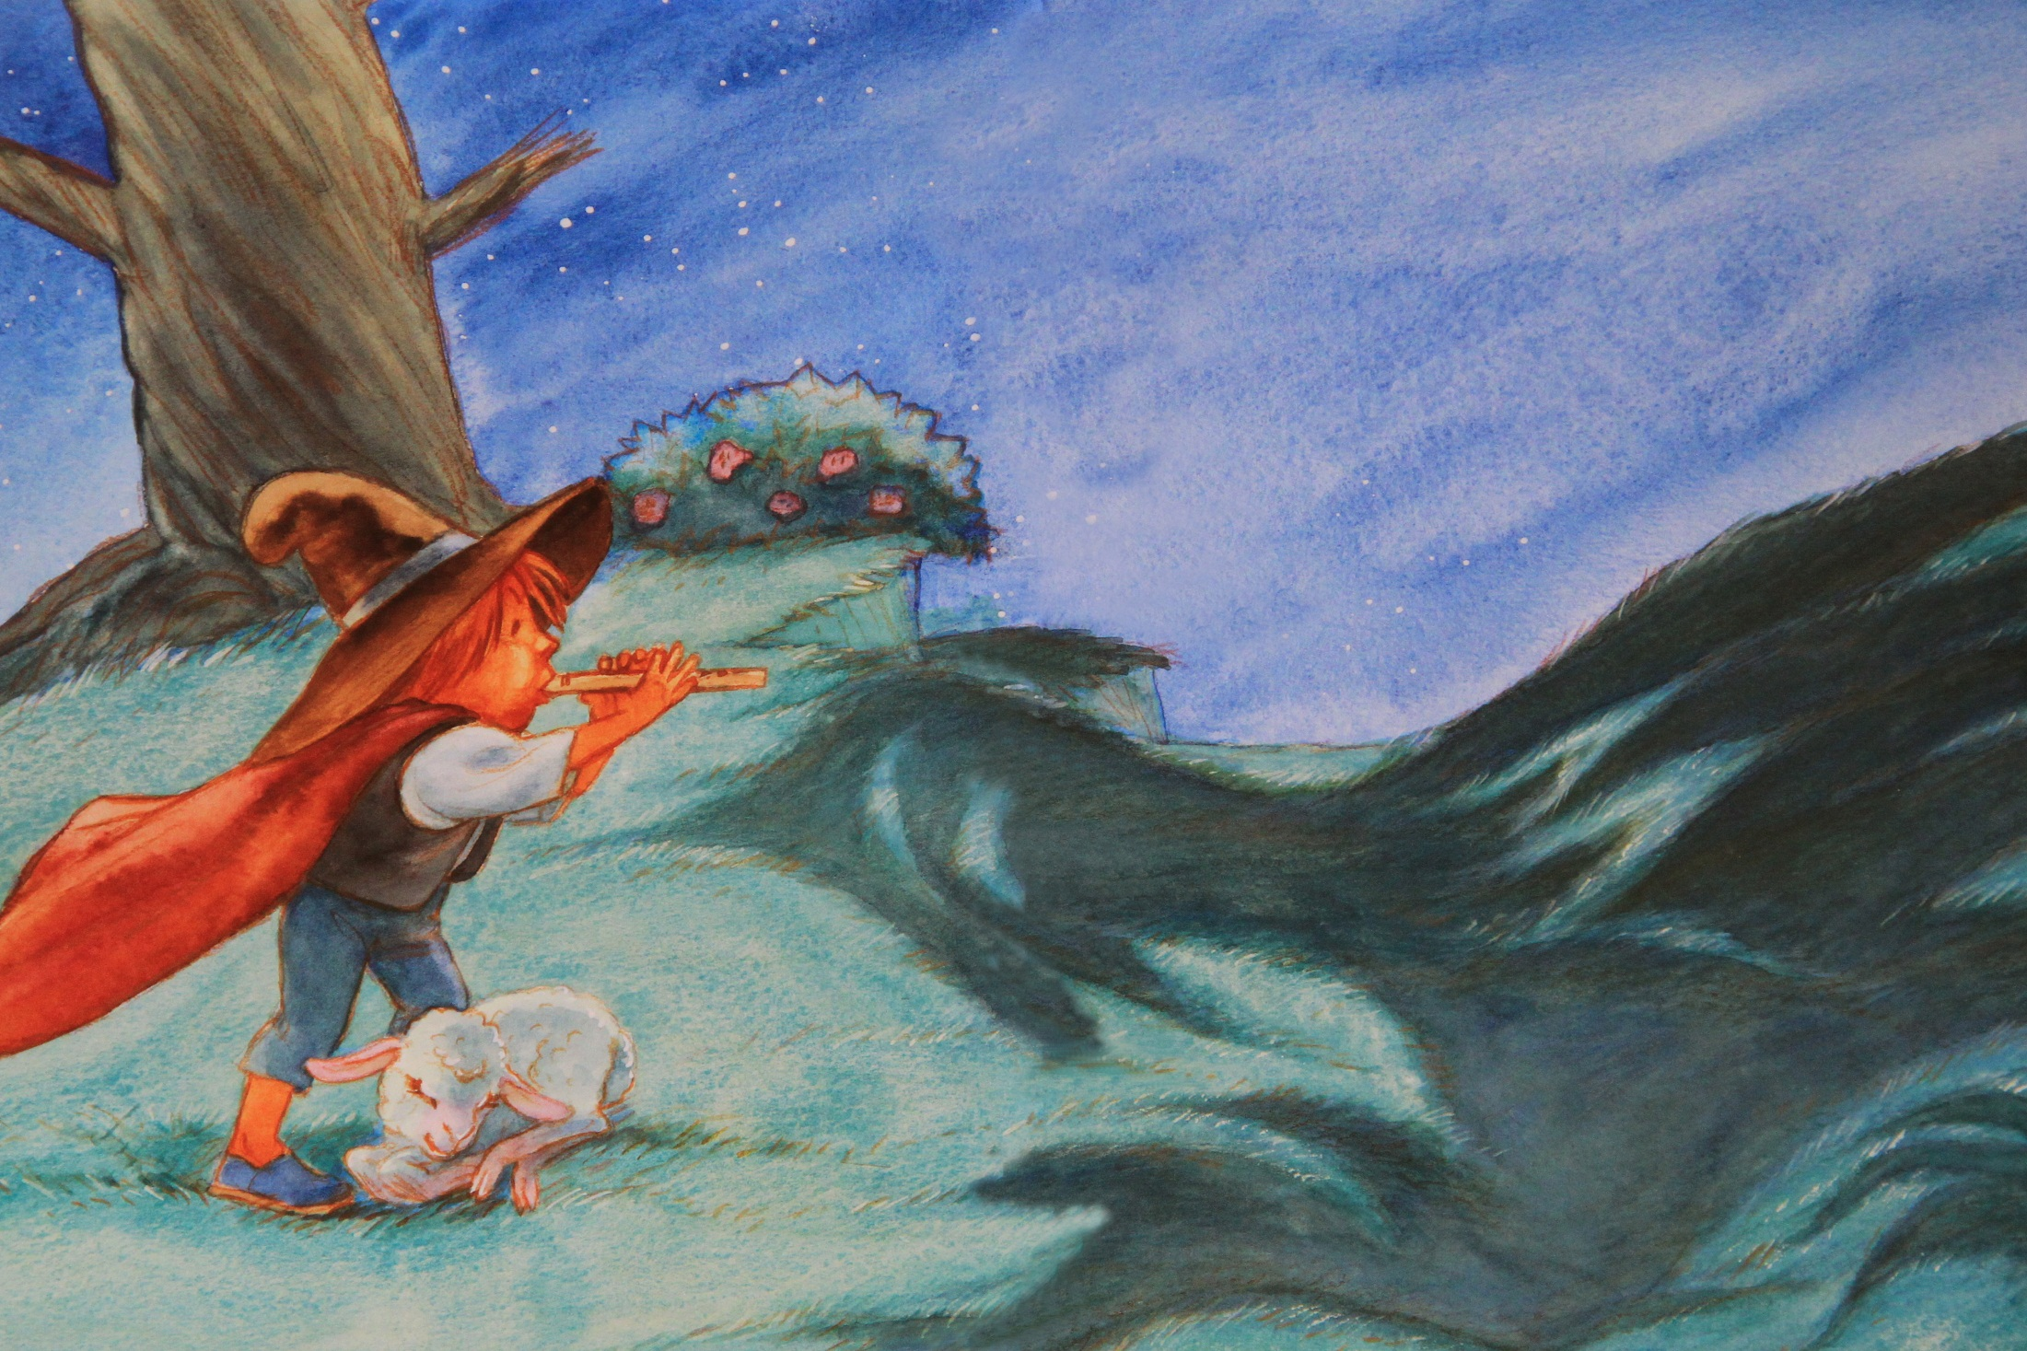
L’ombre grossit encore.
Galou se met debout
et joue encore plus fort.

Slide 16
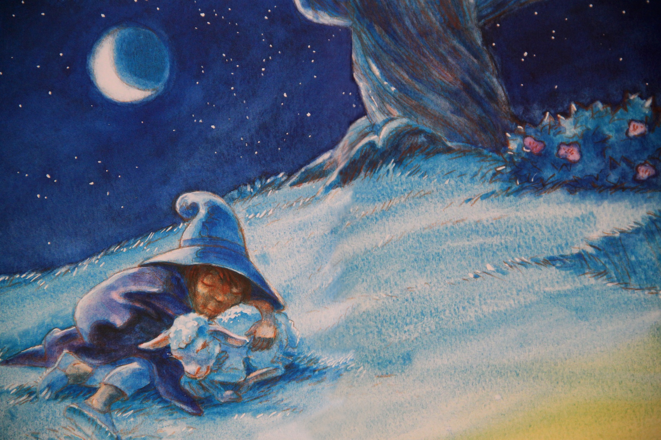
Galou a chassé l’ombre de la nuit. Il s’endort près de Frisette.

Slide 17
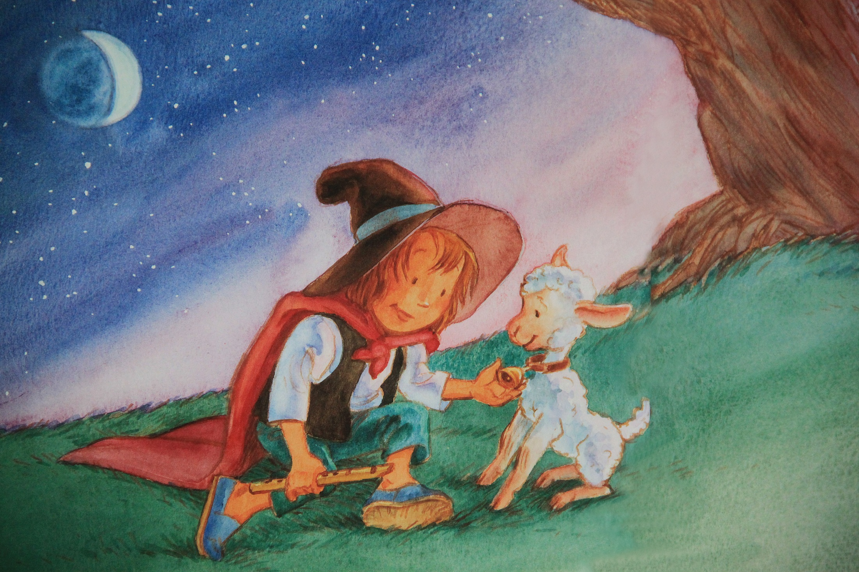
C’est le matin.
Galou attache la clochette au cou de Frisette.
Elle se trouve très belle.

Slide 18
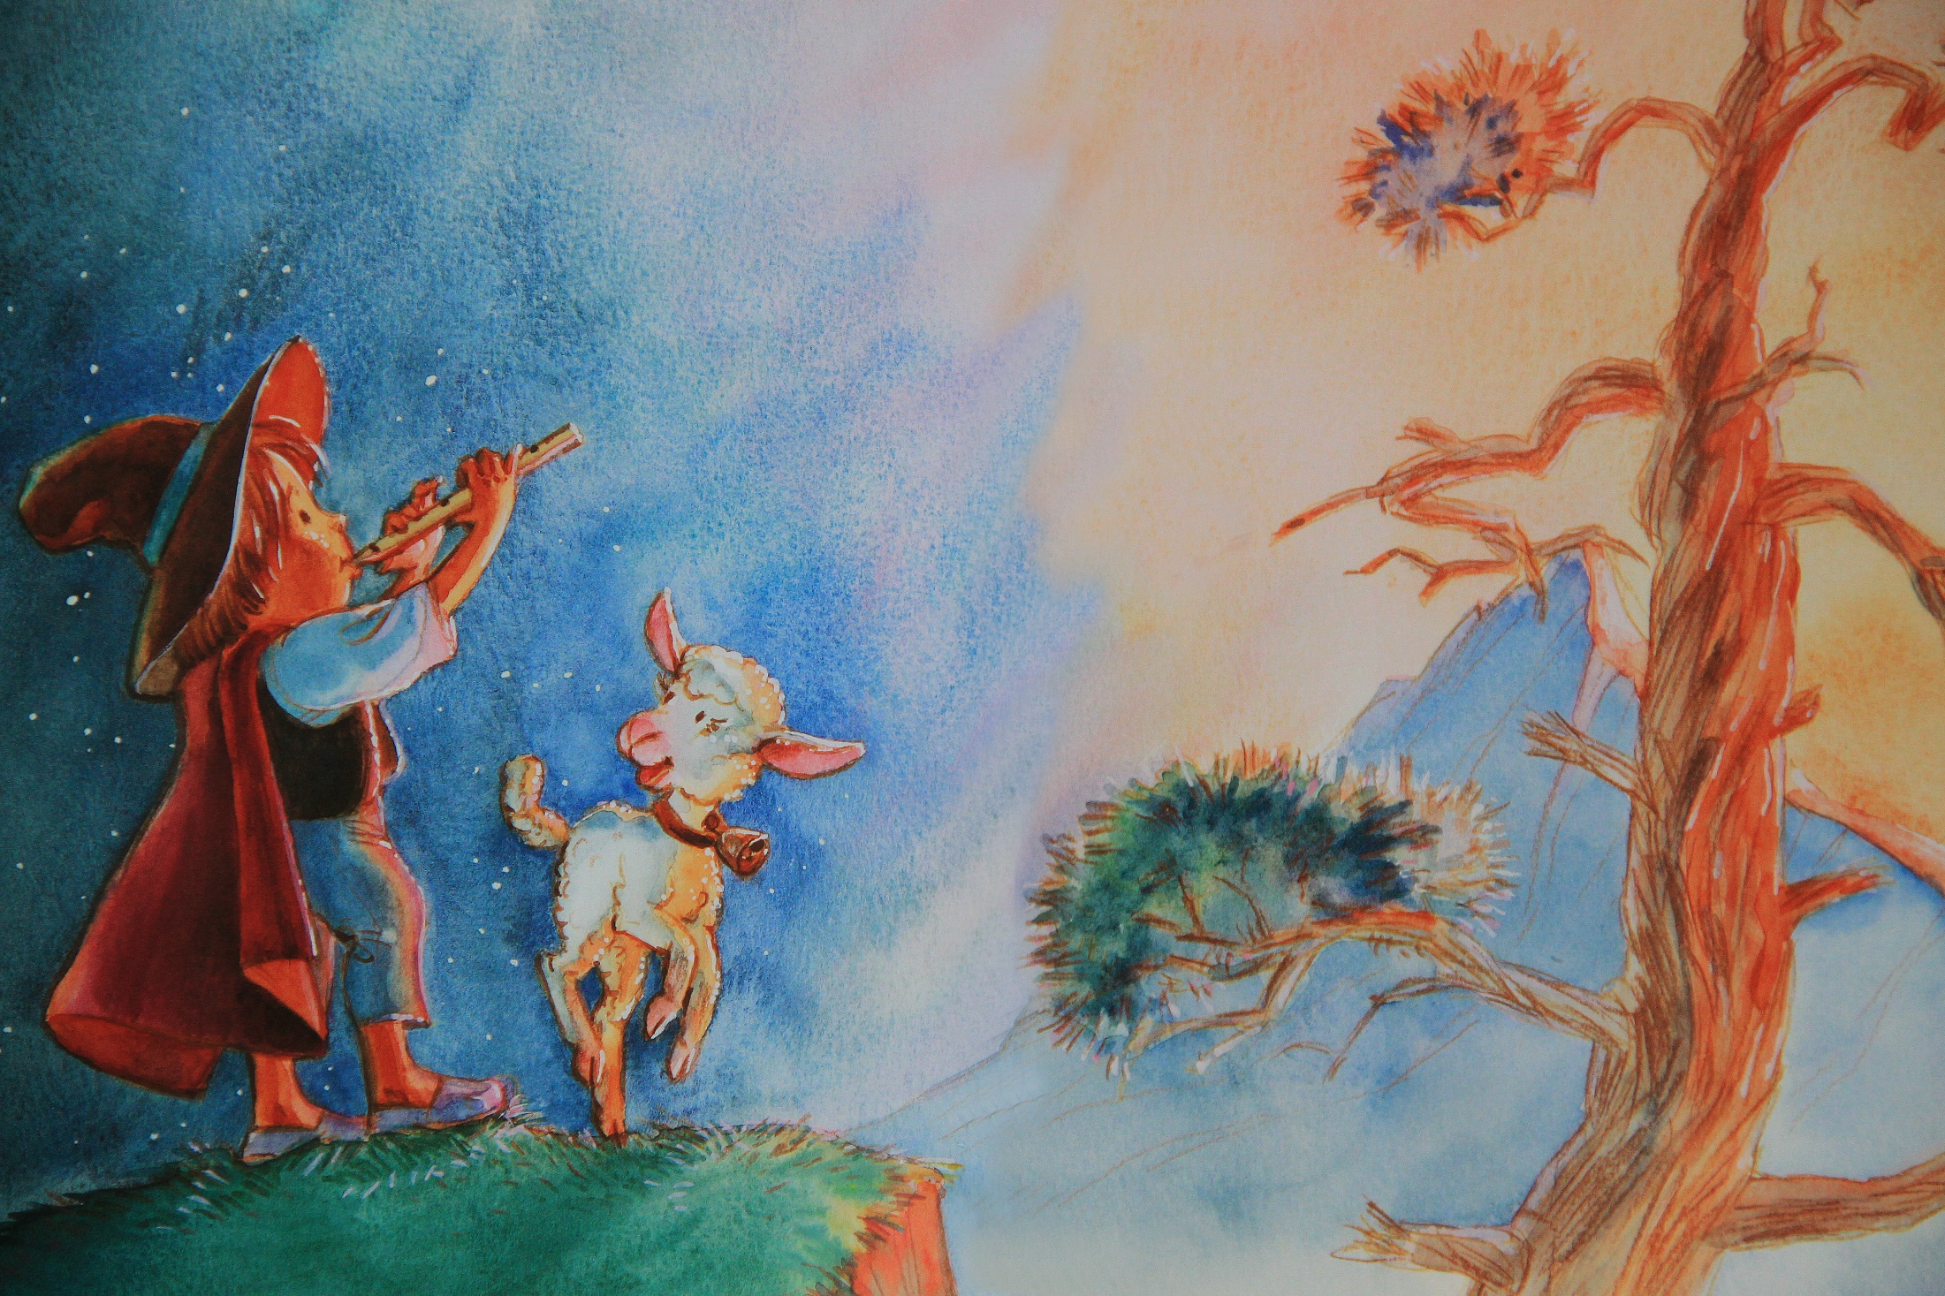
Galou joue de la flûte et Frisette saute.

Slide 19
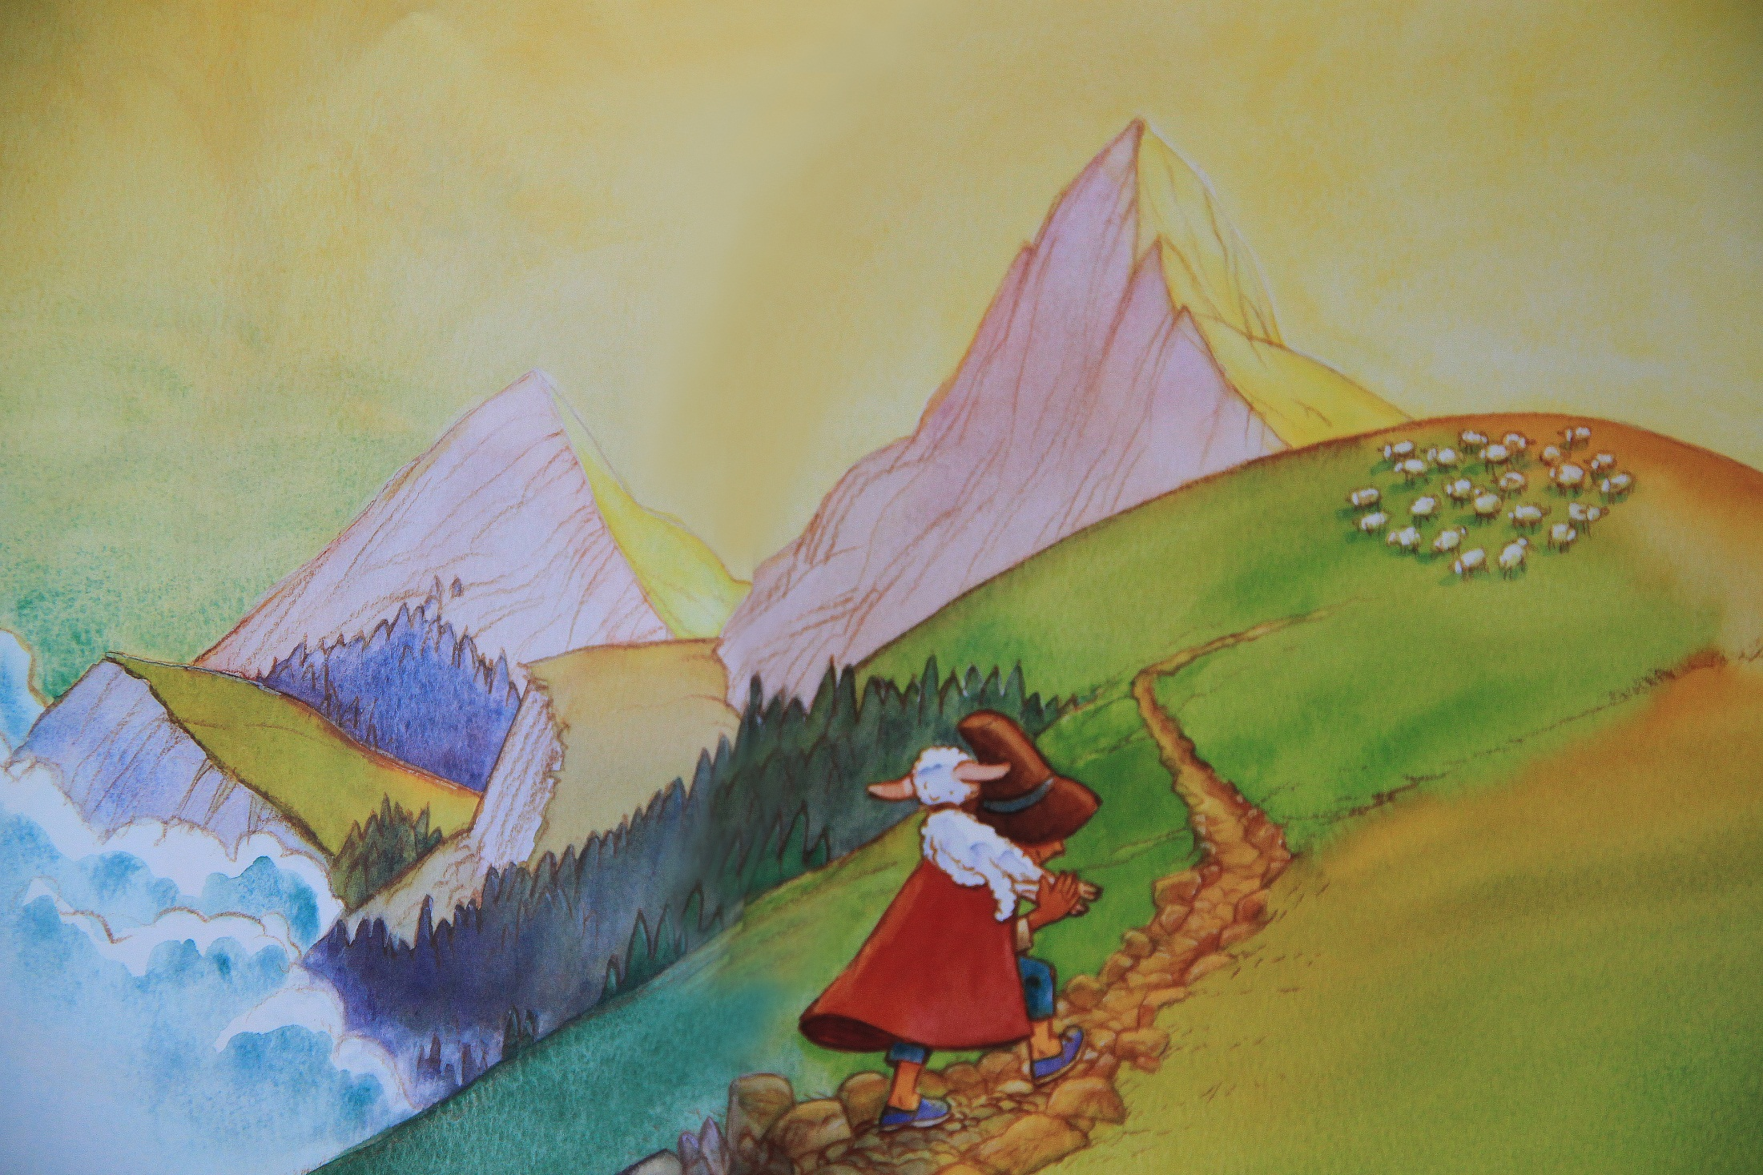
Galou porte Frisette sur son dos et va rejoindre le troupeau.

Slide 20
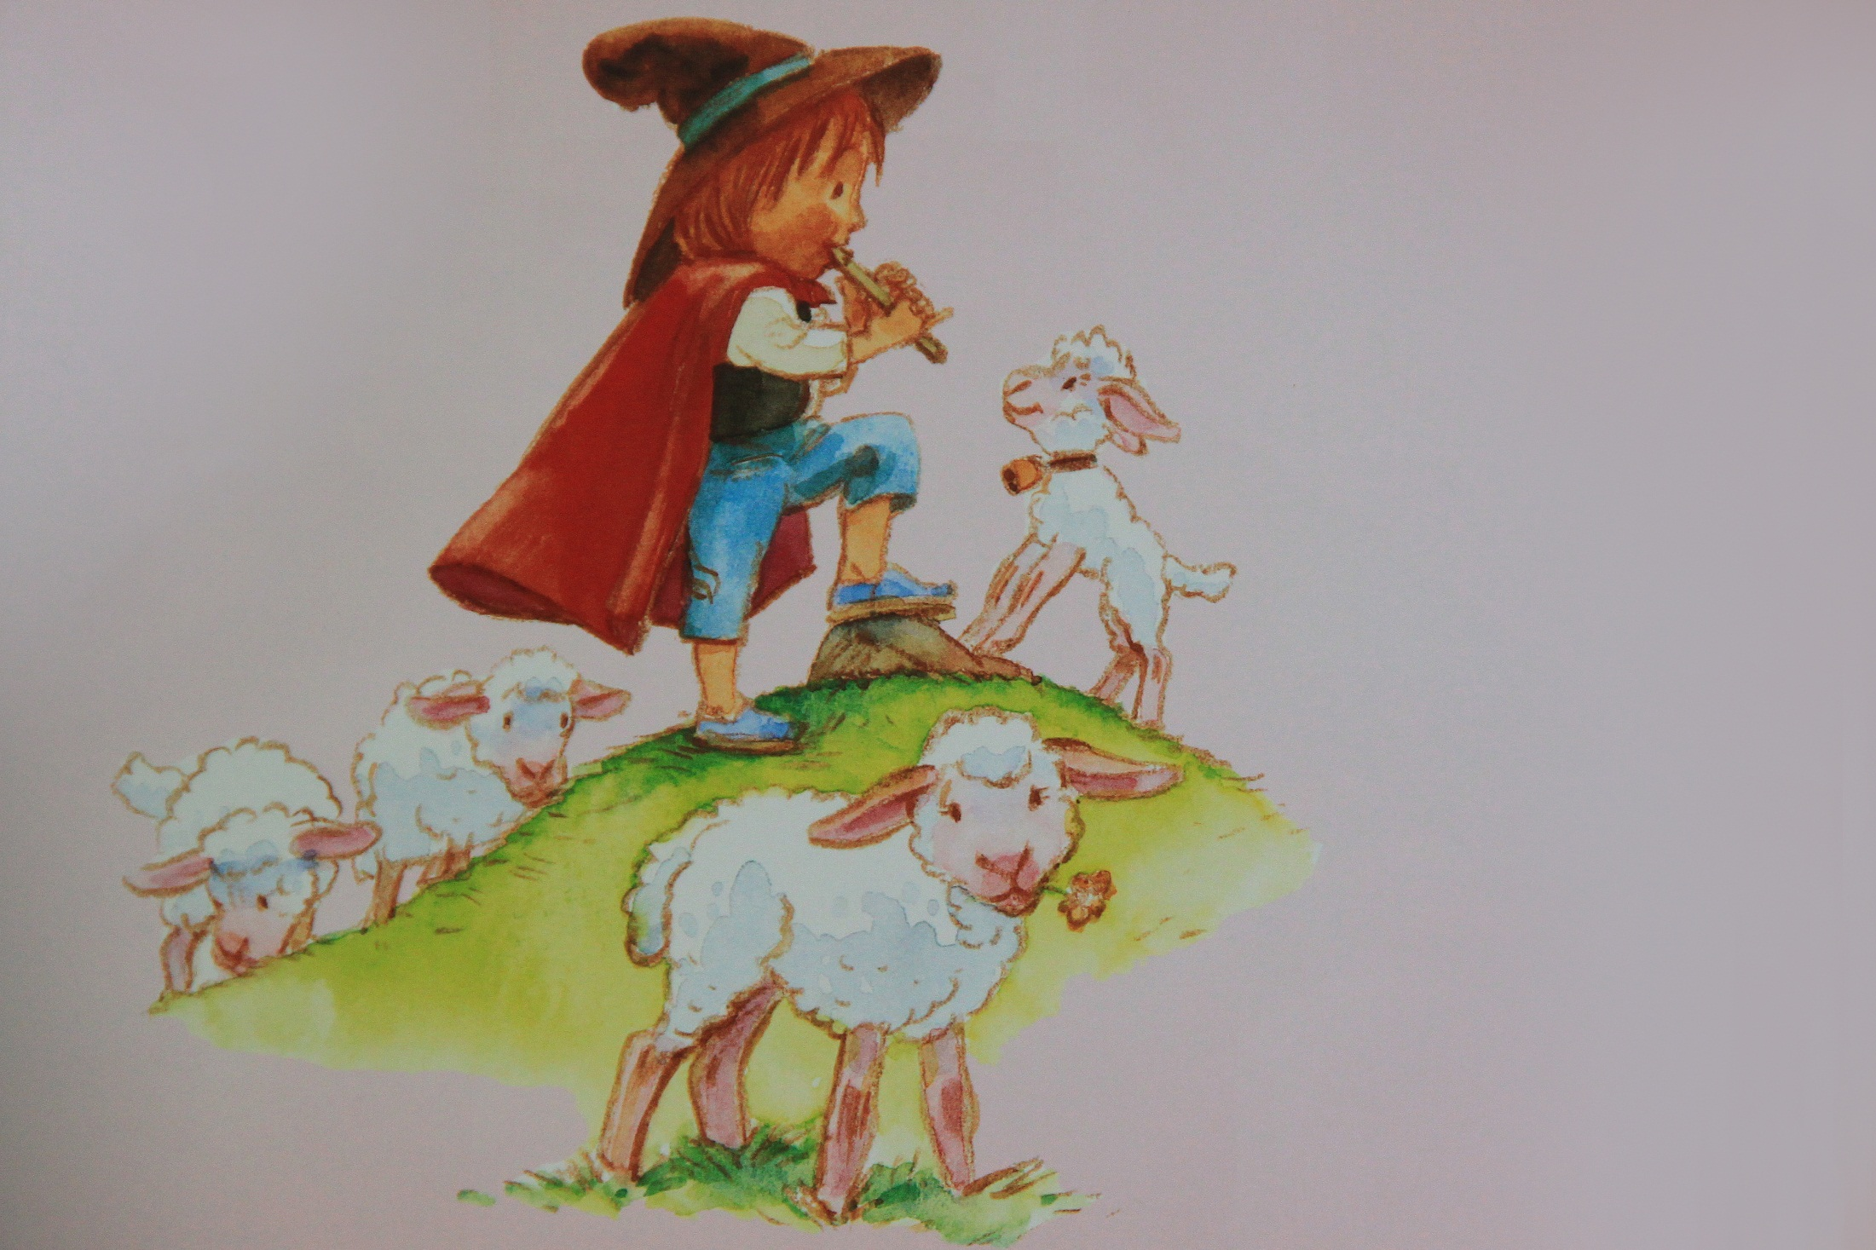
Galou joue de la flûte pour Frisette et tous les moutons.
Maintenant,
Galou est un vrai berger.

